Slide 1
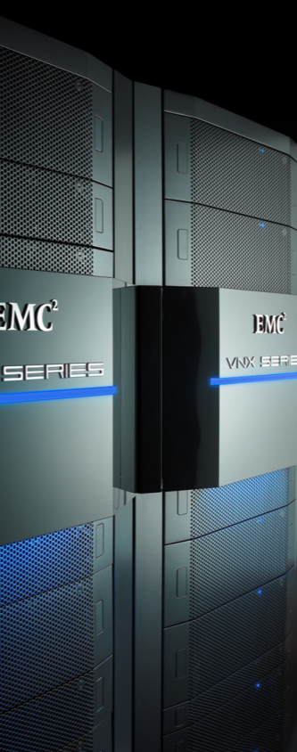
Построение виртуальных инфраструктур для бизнес приложений под VMware от ЕМС
Латышевский Юрий
Технический консультант ЕМС Киев

Slide 2
Рассматриваемые вопросы:
Стоимость хранения:
  Дилемма «производительность - занимаемое пространство» или как с каждого диска получить максимум
  Много разных приложений со своими уровнями обслуживания на одной дисковой системе
  Управление и автоматизация оптимизации
Управление:
  Выделение ресурсов
  Разграничение доступа
  Интеграция

Slide 3
Классика жанра:
!!!
ГБ
утилизировано
ГБ
утилизировано
IOPS
утилизировано
100%
IOPS
утилизировано
90%
40%
20%
_{CH}
_{CH}
_{CH}
_{CH}
LUN 0
LUN 1
_{RU}
_{CHI}
_{CHI}
5*600ГБ=3 ТБ
6*180 IOPS=1080 IOPS
5*600ГБ=3 ТБ
6*180 IOPS=1080 IOPS
ГБ
утилизировано
ГБ
утилизировано
120%
!!!
IOPS
утилизировано
0%
IOPS
утилизировано
10%
0%
$$$
_{CH}
_{CH}
_{CH}
_{CH}
LUN 2
LUN 3
_{RU}
_{MD}
_{CHI}
_{UA}
_{CHI}
5*600ГБ=3 ТБ
6*180 IOPS=1080 IOPS
5*600ГБ=3 ТБ
6*180 IOPS=1080 IOPS
_{USA}
3

Slide 4
Консолидированный подход:
ГБ
утилизировано
100%
IOPS
утилизировано
20%
200ГБ SSD 2*3500=7000 IOPS
ГБ
утилизировано
IOPS
утилизировано
50%
100%
_{CH}
_{CH}
LUN 0
_{CH}
_{CH}
_{RU}
LUN 1
_{CHI}
LUN 2
15*600ГБ=9 ТБ
18*180 IOPS=3240 IOPS
_{USA}
4

Slide 5
Консолидированный подход:
ГБ
утилизировано
IOPS
утилизировано
100%
30%
_{CH}
_{CH}
LUN 0
_{CH}
_{CH}
_{RU}
LUN 1
_{CHI}
LUN 2
15*600ГБ=9 ТБ
18*180 IOPS=3240 IOPS
ГБ
утилизировано
20%
IOPS
утилизировано
10%
LUN 0
_{CH}
LUN 1
_{CHI}
LUN 2
5*3TБ=15 ТБ
5*70 IOPS=350 IOPS
_{USA}
5

Slide 6


Жизненный цикл информации под управлением FAST VP
Горячие данные на SSD , холодные на HDD
“Горячие”
Активная информация хранится на SSD
Высокая скорость. Малое время отклика
Устаревшая информация перемещается на HDD
Низкая стоимость хранения
Активность
FLASH
SSD
High Cap.
HDD
Алгоритм FAST VP
“Холодные”
Время
Notes:
The VNX series has been expressly designed to take advantage of the latest innovation in FLASH drive technology, maximizing the storage system’s performance and efficiency while minimizing cost per GB. When even a few FLASH drives are combined with the EMC FAST Suite, an unrivaled set of software that tiers data across heterogeneous drives and boosts the most active data to cache, customers receive the optimal benefits of a FLASH 1st strategy.
FLASH 1st, available only through EMC, ensures customers never have to make concessions for cost or performance. Highly active data is served from up to 2TB of FLASH drives with FAST Cache, which dynamically absorbs unpredicted spikes in system workloads.
As that data ages and becomes less active over time, FAST VP (Fully Automated Storage Tiering for Virtual Pools) tiers the data from high performance to high capacity drives in 1 GB increments, resulting in overall lower costs –regardless of application type or data age.
Best of all, this all happens automatically based on customer-defined policies, saving application and storage administrators time and money by intelligently doing the work associated with pre- and post-provisioning tasks.

Slide 7
Сравнения стоимостей
Флеш диски наиболее эффективные
Наименьшая стоимость
Наименьшая стоимость
Notes:
Let’s spend some time taking a look at the benefits of flash drives. The 2 graphs on top show that Flash Drives, on a per transaction basis, are actually the least costly of all enterprise drives. In other words, for every dollar spent, Flash drives pack the highest amount of IOPS per GB delivering the best response times. And because Flash drives are the most efficient, they consume the least amount of power.
<Click>
Of course on a per capacity basis, near-line SAS or SATA drives are the most economical. They have the lowest capacity acquisition costs and consume the lowest amount of power for high capacity applications.
What’s interesting to note across these charts is that SAS and FC drives are never the most economical, neither for capacity nor transaction. Therefore, we recommend customers purchase a small amount of Flash drives to power their applications, add a buffer of SAS or FC drives, and round out the majority of their drive mix with Near-line SAS or SATA drives in the data center. This ratio best supports the customer’s performance and capacity needs.

Slide 8



Ускорение приложений с помощью FLASH
FAST ( Fully Automated Storage Tiering). Технологии FAST cache + FAST VP
Без FAST
FAST Cache
FAST Cache +
FAST VP
Сервер приложений
Сервер приложений
Сервер приложений
Контроллер СХД
20% I/O
из кэша
Контроллер СХД
80% I/O
из кэша
Контроллер СХД
80% I/O
из кэша
DRAM Cache
DRAM Cache
DRAM Cache
FLASH
FLASH
80% I/O
с диска
20% I/O
с диска
20% I/O
с диска
HDD
HDD
FLASH
HDD

Slide 9
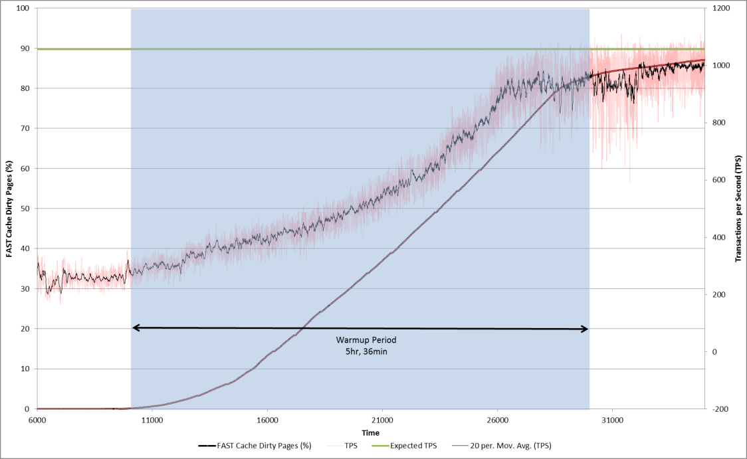
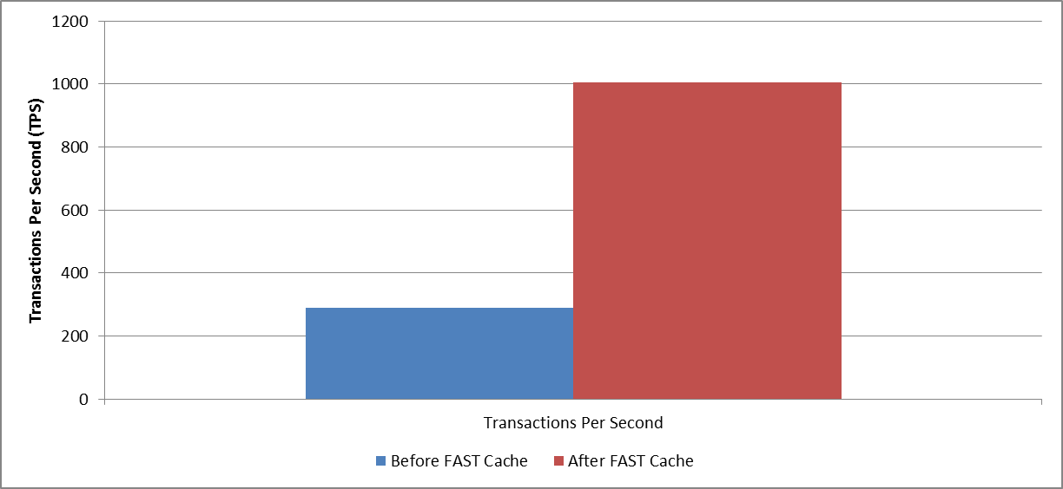
Скорость улучшения
FAST VP необходимо время для мониторинга системы и перемещения данных:
  Обычно происходит по раз в день в назначенное время
  Не адаптировано к изменениям нагрузке на протяжении дня
FAST Cache необходим многократный доступ для переноса данных:
  FAST Cache необходим период разогрева для получения оптимального результата
TPS Улучшение
после 5 часов
Notes:
FAST Cache requires a warm-up period before it will show optimal performance improvement. Once the warm-up period has elapsed, the benefit is persistent across server or SP reboots. The SP write cache will need some time to reach optimal efficiency (in terms of re-hits, etc) after a reboot.
In OLTP environments, when compared to Traditional LUNs, Pool LUNs show a reduction in performance of about 14%. FAST Cache will improve performance significantly in this environment.
Note, that if the best performance is required from FAST VP, initial data placement should be set to “Highest Available Tier”.

Slide 10
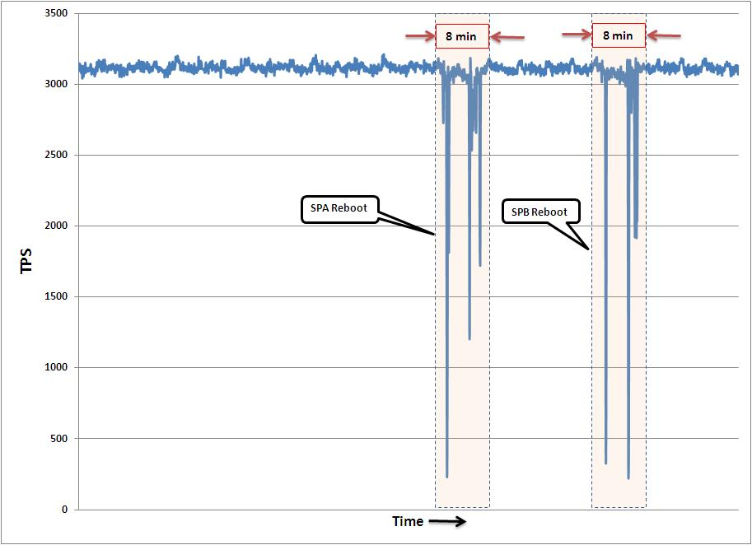
Разогрев кэша не теряется после файловера
FAST Cache не должен переразогреваться после события перезагрузки процессора
SP перезагрузка
  Один или оба
Перегрузка сервера
Note: In Powerfail/system shutdown case, the DRAM cache does have to re-load from storage
Notes:
As stated earlier, you do not need to re-warm a Fast Cache in a system that has rebooted or shut down, as it is persistent storage. This chart shows an NDU with an OLTP test running. The spikes downward are the SCSI timeouts on the front end which initiate the failover to the peer SP. Note how quickly the IOPS rate recovers

Slide 11
Работа с внешними приложениями:
Очереди команд по лунам
SSD
Cache
LUN 0
30%
Без QoS
LUN 0
30%
LUN 3
30%
Распределение времени работы дисков пула на приложение
SAS
_{CH}
_{CH}
30%
LUN 0
_{CH}
_{CH}
_{RU}
LUN 1
30%
_{CHI}
30%
LUN 2
_{USA}
11

Slide 12
Работа с внешними приложениями:
Очереди команд по лунам
SSD
Cache
LUN 0
10%
C QoS
LUN 1
85%
LUN 2
5%
Распределение времени работы дисков пула на приложение
SAS
_{CH}
_{CH}
10%
LUN 0
_{CH}
_{CH}
_{RU}
LUN 1
85%
_{CHI}
5%
LUN 2
_{USA}
12

Slide 13
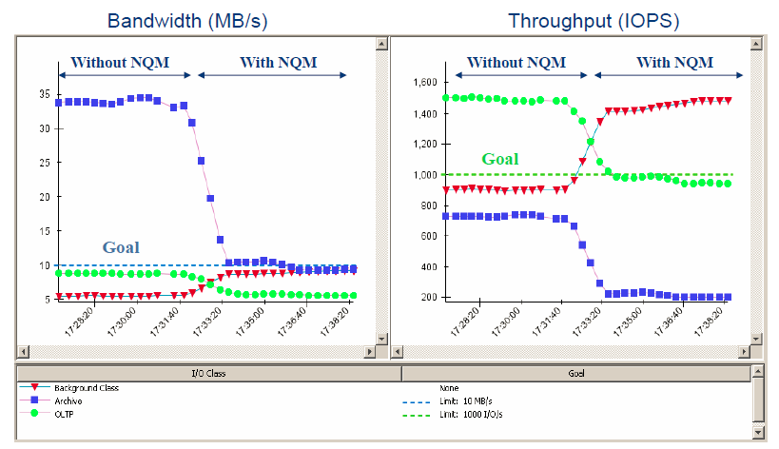
QoS: регулировка параметров
Response Time (ms), Bandwidth (MB/s), Throughput (IOPS)

Slide 14
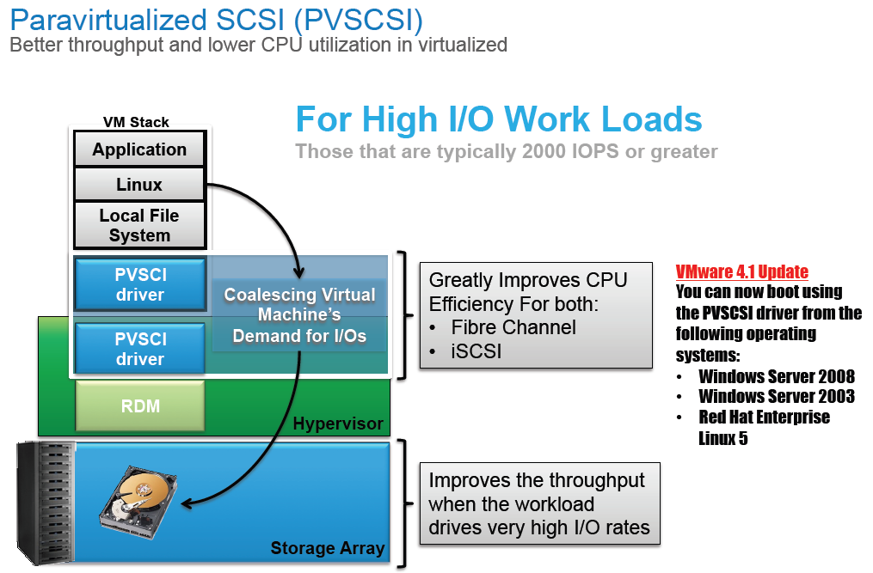
Паравиртуализация SCSI (PVSCSI)
Лучшая пропускная способность и меньшая загрузка процессора
Для высоких I/O нагрузок
Больших чем 2000 IOPS

Slide 15










VMware vStorage API для Mutli-Pathing
EMC PowerPath/VE
Внутренний мультипассинг
канальная балансировка
POWERPATH PATH
файловер и балансировщик
ESX Server
ESX Server
ESX Server
ESX Server
PowerPath
PowerPath
По одному каналу
все каналы активные и используются балансировщиком
Storage Ports
Storage Ports
Трудно назначить active/standby каналы
В ручную балансировать I/O- интенсивные машины
Добавляет трудности с мобильностью VM
Упрощает управление каналами в VMware
Использует все каналы для балансировки и файловера
Постоянно выравнивает использование I/O путей
Notes:
PowerPath/VE also works in Hyper-V environments.
VMware NMP:
Complex to map active/standby channels for hundreds to thousands of VMs
Manually load balance I/O-intensive VMs to maintain performance and avoid impact on other VMs
Added complexity of VM mobility (via VMware vMotion, Distributed Resource Scheduler, High Availability, etc.)
PowerPath/VE:
Simplifies channel management in VMware environments
Leverages all channels for load balancing and failover for high and predictable performance levels
Constantly adjusts I/O path usage and changes in I/O loads from VMs

Slide 16
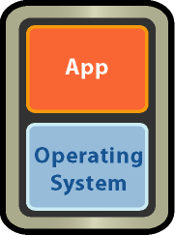
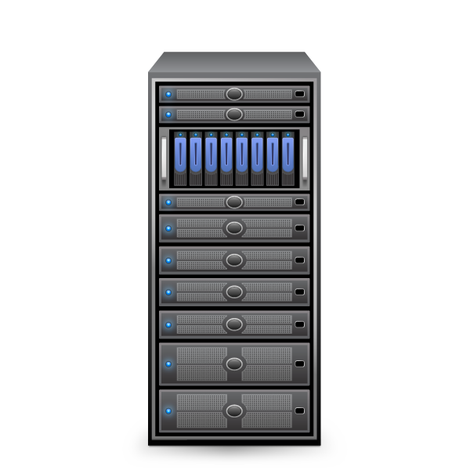
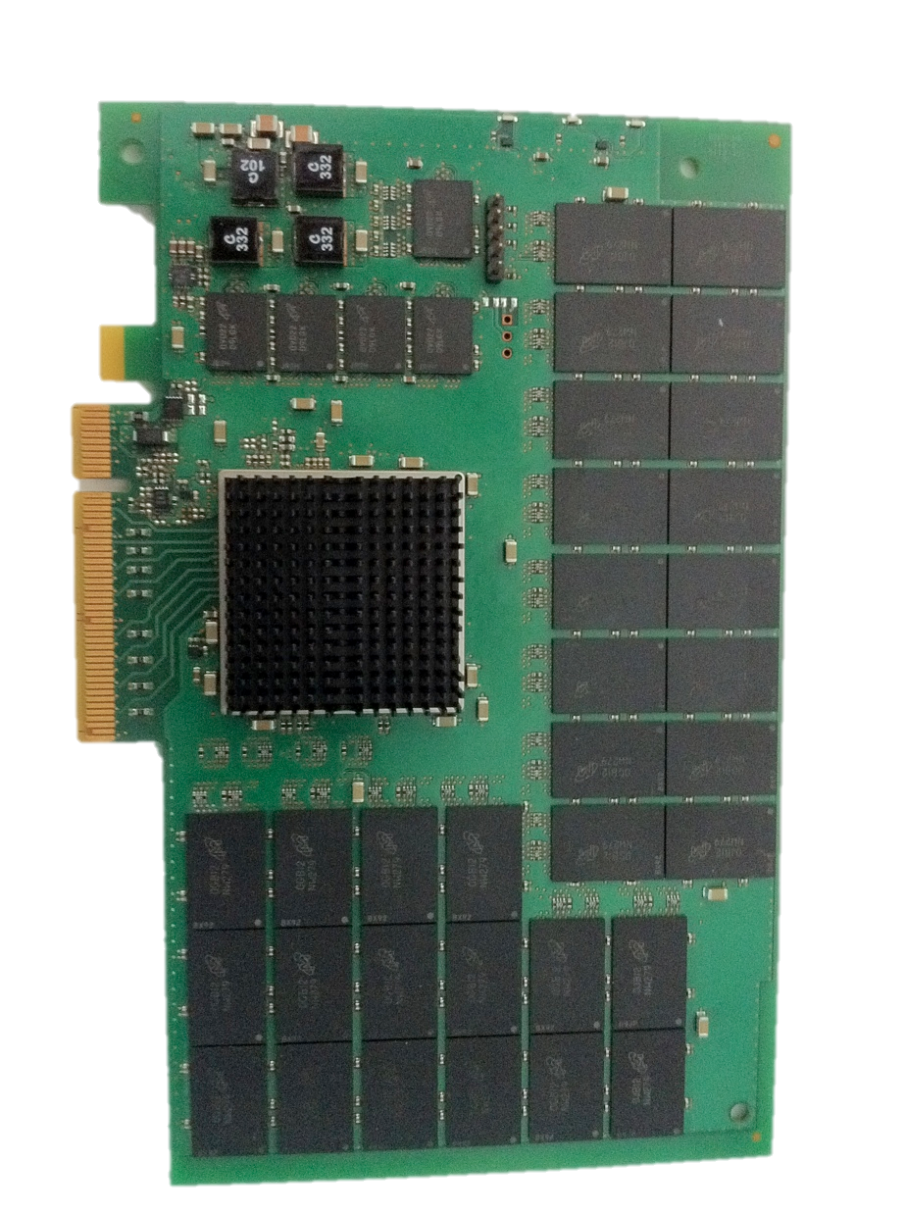
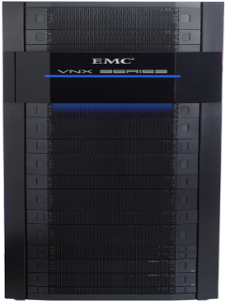

VFCache
1. Серверный кэш
DCC
DCC
DCC
DCC
DCC
2. FAST автоматизация.
FAST VP
VFCache распределённый кэш модуль (DCC)
3. Распределённый кэш.
Notes:
BELOW ARE NOTES ONLY, NOT FOR MONITOR
Server Flash Cache (Phase 1)
Transforms server flash into a write-through cache
Scales out array read performance
FAST array cache coordination (Phase 2)
Leverage FAST algorithms at the server with strategic hinting
Multi Server clustering (Phase 3)
Distributed Cache Controller manages coherency of server flash caches
Shared LUN support

Slide 17



VMware vStorage API for Array Integration (VAAI) присутствует на всех EMC платформах хранения
Блок Zero
Без API
SCSI Write – много блоков с ESX/ESXi хоста к массиву
С API
SCSI Write Same – один блок с ESX/ESXi хоста к массиву повторяется в массиве
Улучшение
Уменьшает хост I/O траффик
Тонкие LUNs – отсоединяет экстенты пространства для тонких пулов
Без
с
Notes:
The vmkernel is involved in the entire process of zeroing out blocks for an eager-zeroed thick vmdk. If you choose a 10GB vmdk, the vmkernel will zero out each block of storage on the array to accommodate the request. Block Zero Acceleration, available with vSphere 4.1 and compatible vendor array code – DART 6.0, FLARE 30, and Enginuity 5875, allows the vmkernel to pass a list of blocks that need to be zeroed to the array, let the array manage the work to be done, and acknowledge back to the vmkernel when the task is finished. This offload to the array allows the vmkernel more resources for other vm management functions, lowers ESX CPU utilization, lowers resource consumption on the array because the array would have to acknowledge back to the vmkernel for every zeroed block upon completion without this feature, and speeds up the overall operation on the array.
Improved benefit with APIs, we already talked about the un-map bit in the CDB needing to be set for Thin to un-map extents. The other thing I meant to say is that Flare will initiate a Background Zero and complete the zero-fill IOCTL versus writing zeroes to the cache/media and then completing.

Slide 18
VMware vStorage API for Array Integration (VAAI) присутствует на всех EMC платформах хранения
полная Copy
Без API
SCSI Read – данные с массива на хост
SCSI Write – данные с хоста на массив
С API
SCSI Extended Copy – данные переносятся внутри массива
Улучшение
Уменьшается время миграции
Уменьшается время развёртывания
Без
С
Notes:
The vmkernel is involved in the entire process of copying blocks of data for operations like Storeage vMotion. If you choose to migrate a 10GB vmdk, the vmkernel will read in each block of data on the source data store, and write it back out to the destination data store. Full Copy Acceleration, available with vSphere 4.1 and compatible vendor array code – DART 6.0, FLARE 30, and Enginuity 5875, allows the vmkernel to pass a list of blocks that need to be copied from the source to the destination (all within an array – not across arrays), let the array manage the work to be done, and acknowledge back to the vmkernel when the task is finished. This offload to the array allows the vmkernel more resources for other vm management functions, lowers ESX CPU utilization, lowers resource consumption on the array because the array would have to acknowledge back to the vmkernel for every block copied upon completion without this feature, and speeds up the overall operation on the array.
100 GB template takes 5-20 minutes
Fault Tolerance requires additional zeroing of blocks
VMware can do 32MB
Blue line is the extended copy.

Slide 19

VMware vStorage API for Array Integration (VAAI) присутствует на всех EMC платформах хранения
Hardware Assisted Locking
Без API
Блокировка всего LUN
Необходимо несколько SCSI команд
С API
Работает на уровне блоков– без блокировки LUN
SCSI Compare Swap команда
vmdk1
vmdk1
Улучшения
vmdk2
vmdk2
Уменьшает SCSI резервирования
Позволяет делать больше изменений метаданных
Без
С
Notes:
The vmkernel has to update VMFS metadata for operations involving the virtual machines stored in the VMFS. Updates to metadata occur as a result of: powering on/off a VM, suspending/resuming a VM, and various other operations. In a VDI scenario, that would mean the vmkernel may have to update metadata for many hundreds of VMs, and would therefore have to lock the entire VMFS in order to update its metadata just to power on a single desktop. That operation takes no more than a few milliseconds, but does become problematic when powering on many VMs simultaneously. Hardware Assisted Locking, available with vSphere 4.1 and compatible vendor array code – DART 6.0, FLARE 30, and Enginuity 5875, allows the vmkernel to lock metadata at the block level within the VMFS stored on the array and allow multiple operations to occur simultaneously within the VMFS, which in turn allow many desktop VMs to be powered on at the same time.
100 GB template takes 5-20 minutes
Fault Tolerance requires additional zeroing of blocks
VMware can do 32MB
Blue line is the extended copy.
Required: vSphere 4.1 and compliant EMC array (Enginuity 5875, FLARE 30, or DART 6)

Slide 20






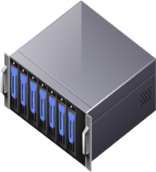
vSphere 5 – Возвращение (рекламация) пространства
Без API
  Когда VMFS удаляет файл, занимаемое место может быть возвращено в пул в случае SCSI WRITE ZERO команды относительно блока данных.
  Если блок был обнулён, необходима ручная процедура возвращения пространства в пул на уровне дискового устройства.
С API
  Вместо SCSI WRITE ZERO применяется SCSI UNMAP.
  Массив автоматически отпускает блоки для владения пула.
  Используется при каждом VMFS удалении (svMotion, Delete VM, Delete Snapshot, Delete)
  В vSphere 5, SCSI UNMAP используется и в других местах вместо SCSI WRITE ZERO
CREATE FILE
CREATE FILE
CREATE FILE
CREATE FILE
DELETE FILE
DELETE FILE
VMFS-5
VMDK
VMDK
Экстент
SCSI WRITE - DATA
SCSI WRITE - DATA
SCSI WRITE - DATA
SCSI WRITE - DATA
SCSI WRITE - ZERO
SCSI UNMAP
Утилизация
Пул хранения (свободные блоки)
Notes:
Now let’s take a look at the space reclamation API. [CLICK]Now the challenge was that before this API, we at the storage level could present pools of storage. [CLICK]And as new virtual machines were created, blocks were taken out of these free pools and allocated to those specific data stores on which those VMs reside. [CLICK]The problem was is that these LUNs could only grow, they couldn’t shrink. When a virtual machine was deleted from the VMWARE perspective, it didn’t remove those blocks on the back end of the array, it simply zeroed those out for future use. Now some arrays, such as the v-max, had an ability to do a post-process zero block reclaim, but for most arrays in the industry this was a challenge, that we could grow, but we couldn’t shrink these storage devices.
[CLICK]With this new space reclamation API, [CLICK]rather than simply sending a zero down the pipe, [CLICK]when a virtual machine is deleted, instead it has a new SCSI extension that issues an unmap command. So rather than simply marking those blocks as zeros to be overwritten later, it would actually unmap those blocks from the device releasing those back to the free pool to be used by other devices within that array.
Now it’s important to note that there’s many use cases where this type of an operation might come into play. This includes storage v-motion where I’m moving a virtual machine from one device to another and I want to free up those blocks from the source device to be reused by other applications. If I’m deleting a VM, deleting a snapshot, these types of operations will now unmap those blocks, releasing those back to those free disc pools for other data stores to be able to leverage.
It’s important to note also that this new feature does require VMFS 5 as the file system type. We’ll talk a little bit more about the migrations methods and deployment methods on VMFS 5 later.

Slide 21



Динамическое распределение пространства с помощью EMC Virtual Provisioning
*Note: 95% includes space for DB and mailbox overhead, dumpster, white space and index
DAS
SAN
(EMC Virtual Provisioning)
5,000 Exchange пользователей
x 5 GB ящиков
49 TB (включая 95% резервирования)*
5,000 Exchange пользователей
x 1 GB ящиков
9.7 TB (включая 95% резервирования)*
В мире DAS, люди всегда переплачивают
за пространство
Вместо этого, купить только необходимое место, и
платить по мере роста

Slide 22

vSphere 5 – NFS «полная копия»
Без API
  VMware операции – используют традиционные с помощью хоста операции копирования.
С API
  Используется плагин NAS, прямой из vSphere для клонирования, развёртывания из шаблона
  Аналог XCOPY аппаратная акселирация
  Нельзя использовать при svMotion
NFS Mount
Extent
“Давайте склонируем эту VM”
“Давайте склонируем эту VM”
ESX Host
File Read
File Read
File Read
..Много раз…
File Write
File Write
File Write
..много раз…
“делает копию (снимок, клон, версию) файла
NFS Server
Filesystem
FOO-COPY.VMDK
FOO.VMDK
Notes:
The next API is the first to support NFS and it’s the NFS full copy, very similar to what we did for full copy on the block side. [CLICK]Without this API, if I wanted to move VMs between NFS file mounts or maybe deploy VMFS from a template, it required that all of those blocks be read up through the network and written back down through the network to the resulting NFS mount.
[CLICK]Now with this API, [CLICK]VMWARE essentially issues a command to the array, asking it to make a full copy clone or snapshot of that virtual machine at the file level. Now it’s important to note that unlike the block level API, this is not used during storage v-motion operations, but this is functionality that will be leveraged in the future by other types of use cases, such as deploying virtual machines with v-cloud director or VMWARE view desktop deployment use cases.

Slide 23
Что такое VASA?
VASA это расширение к vSphere Storage APIs, которое использует vCenter. Интегрирует дисковые системы с vCenter для лучшего управления ресурсами.
Позволяет vCenter администраторам быть в курсе топологи размещения данных, возможностей, и статуса физических устройств доступных в кластере.
Например:
  “это datastore (RDM лун) защищено RAID 5,
  Реплицируется с 10ти минутным RPO,
  снимки каждые 15 minutes,
  компрессировано и дедуплицировано”.
VASA делает доступным использование:
  Системно определённых возможностей, которые позволяют применять политики и профили управления на дисковые подсистемы.
  Предоставляет внутренне системную информацию которая помогает Storage DRS работать оптимально с массивами.
Notes:
So what is VASA? Essentially VASA allows the storage array itself to advertise the ESX cluster information about the volumes that it’s presenting. So instead of simply saying here’s a 100 gig volume, I can now say things like here’s a 100 gig volume, it’s RAID 5 protected, replicated every 10 minutes, shapshotted every 15 and it’s compressed and de-duplicated.
These VASA APIs are enabling a couple of new features. First of all, it delivers system defined capabilities that enable profile driven storage. Secondly, it provides array internal information to help storage DRS work optimally with various arrays. We’re going to cover storage DRS and how it leverages this information in a couple of minutes.

Slide 24
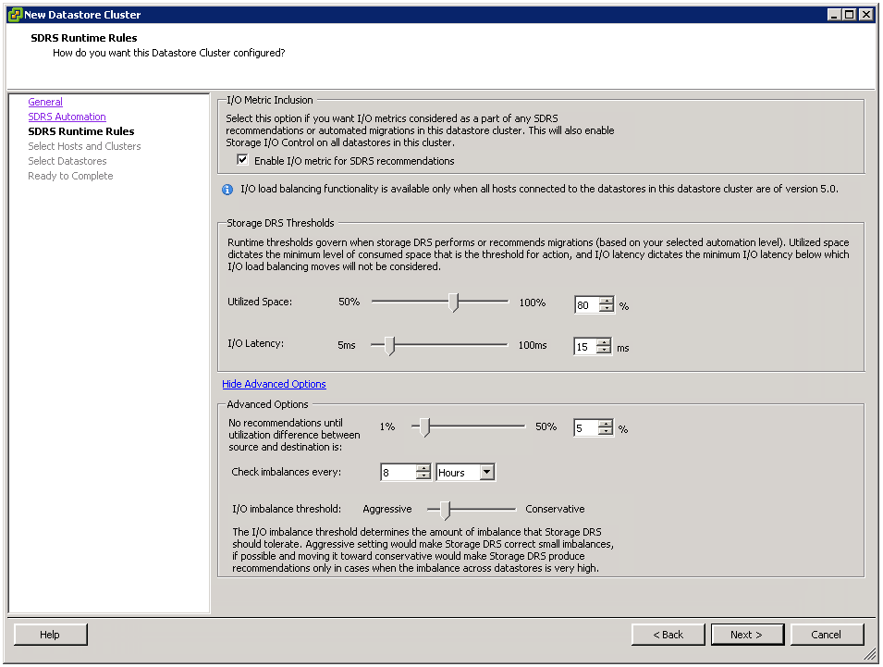
Storage DRS QoS операции
SDRS предпринимает действие по признаку переполнения пространства или времени отклика
  Статистика пространства постоянно собирается vCenter, порог срабатывания 80%.
  I/O загрузка считается каждых 8 часов, порог срабатывания 15ms.
Storage DRS будет делать анализ стоимости!
Storage DRS измеряя задержки усиливает функционал I/O контроля
При использовании EMC FAST VP, используется SDRS, но выключаются I/O метрики.
Эта комбинация даст вам упрощение управления SDRS при автоматическом расположении и пространственной балансировке добавляя:
Удобства экономичности и производительности автоматического тиринга меж SSD, FC, SAS, SATA при 10x (VNX) и 100x (VMAX) большей гранулярности (внутри VMDK)
Notes:
Now once that virtual machine has been deployed, the next thing storage DRS does is monitor the ongoing performance and capacity metrics of all of the data stores within those data store groups. SRDS has the ability to trigger actions on either capacity or latency in order to guarantee specific storage quality of service policies.
Now if you look at the right side, you can see where these policies can be set. First, at the top you’ve got the IO metric inclusion. This basically asks whether or not you want to use the performance characteristics that VASA has gathered from the array as part of the decision criteria for determining what data store particular volume should be running on. Below that, you get your storage DRS thresholds. This is how you’re going to determine if and when storage v-motion operations are going to occur to move these VM DK files to different nodes within that storage cluster. As you can see here, once a data store becomes 80% full or exceeds 15 millisecond latencies, storage DRS will start looking for other data stores to move that workload to to get better performance or capacity efficiencies. And in the advanced options at the bottom is where you can actually do cost benefit analysis of these decisions. For instance, the setting we have here is that no recommendations are going to be offered unless the utilization difference between a source and a destination LUN is greater than a 5% difference. In other words, I want you to move me if my current volume is greater than 80% full, but not if the other volume is 79% full. I need to make that cost benefit make sense in that motion before that storage v-motion kicks off.
I can also customize the frequency in which we’re going to check for these imbalances. With this being set to eight hours, but I can set that to hours, minutes or days is a frequency which I’m going to check and potentially invoke storage v-motion operations. At the end of the day, this is all about guaranteeing a capacity and performance quality of service metric from a storage perspective to these virtual machines. And in the event that those SLAs are not able to be met, identify proper targets in which these workloads can be moved to continue to meet those SLA requirements. [CLICK]Now it’s important to note that in its initial iteration, the idea of multi-tiered storage doesn’t exist. VMWARE doesn’t understand that for a single LUN, it’s possible that the IO capabilities could fluctuate over time based on the data layout on the back end. Essentially, what fast VP provides for our customers. For that reason, in the current iteration, if a customer is using fast VP pools for their data storage, they should de-select the IO metric inclusion as part of that algorithm. It’s important to note that while storage DRS could be used to move workloads between tiers of storage, it only functions as the full VM level, moving an entire virtual machine between these tiers. Because of the fact that fast VP provides a much more granular approach, moving individual groups of blocks between those tiers. It provides anywhere between 10 and to 100 times the granularity of the VM level approach, providing a much better economic value to the customer.

Slide 25





Storage DRS – Affinity/Anti-Affinity
Datastore Cluster
Datastore Cluster
Datastore Cluster
VMDK affinity
VMDK anti-affinity
VM anti-affinity
Держит VMDK машины вместе на одной datastore
Увеличивает VM доступность VM при необходимости наличия всех дисков для работы
Включен по умолчанию для всех VMs
Держит VMDK машины на разных datastores
Полезно для разграничения журналов и данных VM баз данных
Можно выбрать все или часть дисков VM
Держит машины на разных datastores
Похожен на DRS anti-affinity правило
Увеличивает доступность части резервных машин
Notes:
Finally, let’s take a quick look at affinity and anti-affinity. [CLICK]The default setting for storage DRS is to install all of the VMDKs for a particular virtual machine on the exact same data store within the same data store group. This obviously vastly simplifies things by keeping all of the information associated to a single VM on a single LUN and in a single replication group. However, some applications need to approach data placement a little differently. [CLICK]VMDK anti-affinity allows me to guarantee that the VMDKs of a single virtual machine are isolated on separate LUNs within the infrastructure. This is particularly useful for databases where I want to keep my logs and my data stores on separate volumes for failure scenario situations.
[CLICK]The second type of anti-affinity is VM level anti-affinity. This guarantees that different VMs are always going to exist on separate data stores. Use cases for this might be things like a web farm or even a rack cluster where I don’t want the boot volumes of these devices ever to be on the same volume where a single volume failure could result in an entire farm or rack cluster coming down. Effectively, this maximizes the availability for a set of redundant virtual machines.

Slide 26










Оптимизация для виртуальных сред
Упрощение планирования и администрирования
Ручной процесс
Полная автоматизация
Oracle
server
Exchange
server
SQL
server
Oracle
Exchange
SQL
Oracle^{I}
Exchange^{I}
SQL^{I}
FAST Cache & FAST VP
SSD
SAS
NL-SAS
Статическая привязка к тем или иным дискам как правило на основе догадок
Динамические самооптимизирующиеся виртуальные пулы
Notes:
One of the biggest shifts in IT is, of course, the move to server virtualization. It continues to have a profound impact on how we look at storage provisioning today.
In the “good old days,” we typically had a single application running on a server. To meet performance objectives, we would create a RAID group and then carve out LUNs statically. With virtualization, that all has changed.
Note to Presenter: Click now in Slide Show mode for animation.
Virtualization enables you to save on infrastructure and run more applications on fewer physical servers. To meet the growing and dynamic needs of the business, server virtualization pools server resources and enables dynamic provisioning and optimization of compute power and applications according to shifting business needs.
To stay relevant, storage had to embrace this same pooling paradigm.
Just like VMware vMotion allows you to move things around on the server side, EMC saw the need to allow data to move dynamically across different tiers of drives (from high performance to lower cost/high capacity) according to its business activity. Not only did such data movement make sense, it also had to be fully automated and self-managing.
As the storage system takes on more and more automation and ongoing optimization, it needs more processing power. EMC knew this to be a central requirement for its next-generation midtier storage systems.

Slide 27
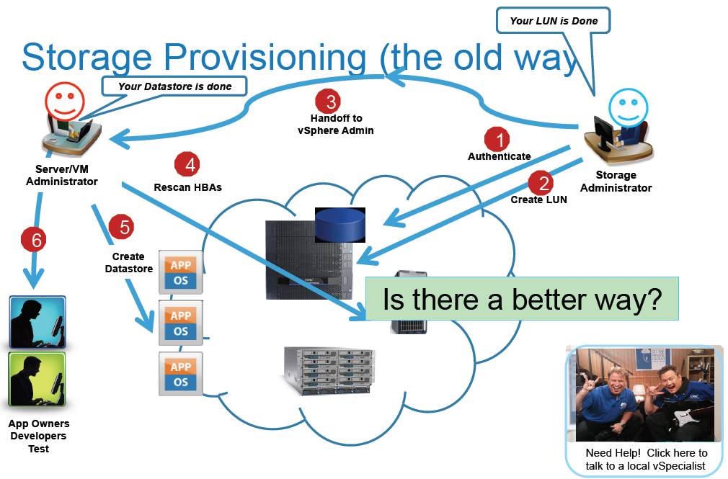
Управление:
Выделение пространства
Есть ли лучший вариант?

Slide 28
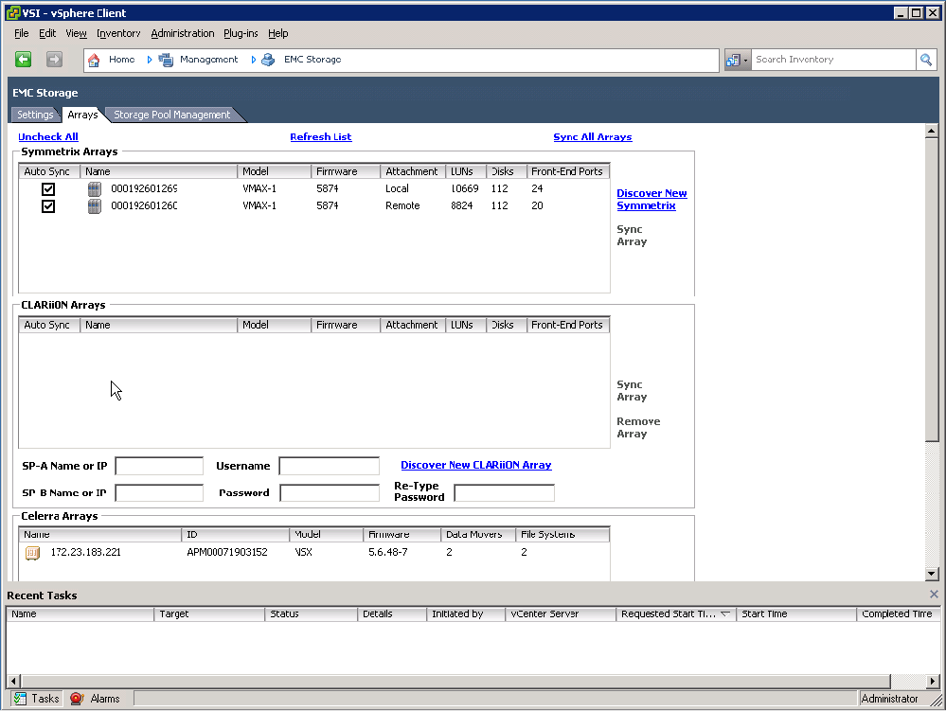
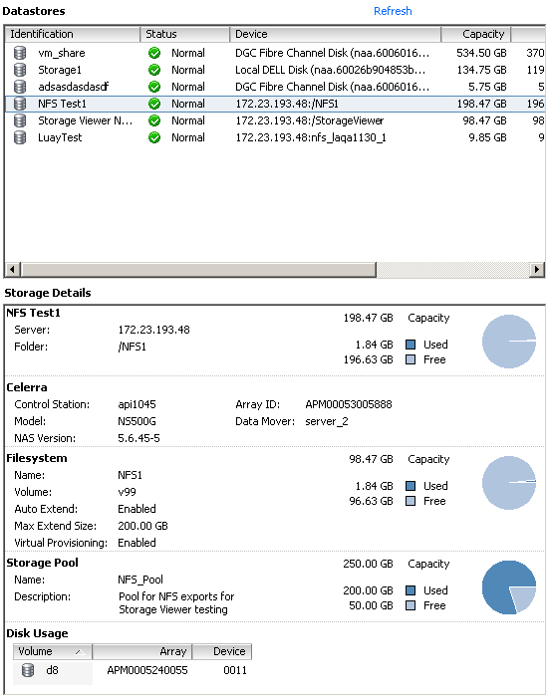
EMC VSI для VMware vSphere:
Унифицированное управление
Развёртывание VNX/VNXe массивов
создание VMFS и NFS датастор
создание RDM томов
поддержка разграничения доступа
Для VNX (блок):
интегрированная поддержка тонкого выделения
конфигурация политик FAST-VP
Клонирования VM VNX(файл):
полный клон, быстрый клон
развёртывание/клон и обновление VM для VMware View
Компрессирование виртуальных машин VNX(файл):
уменьшение пространства хранения для виртуальных машин дедупликацией и компрессией
декомпресия по требованию

Slide 29
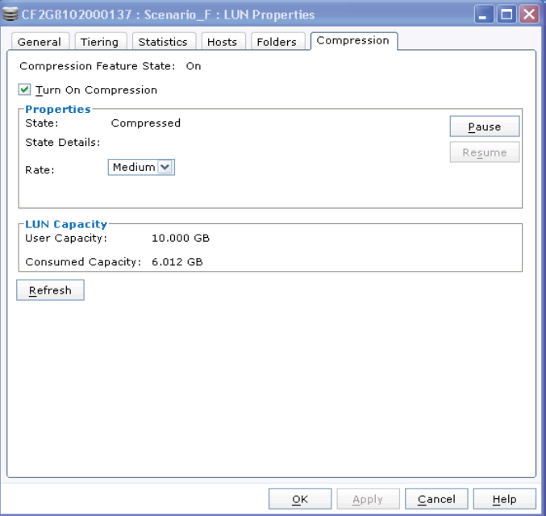
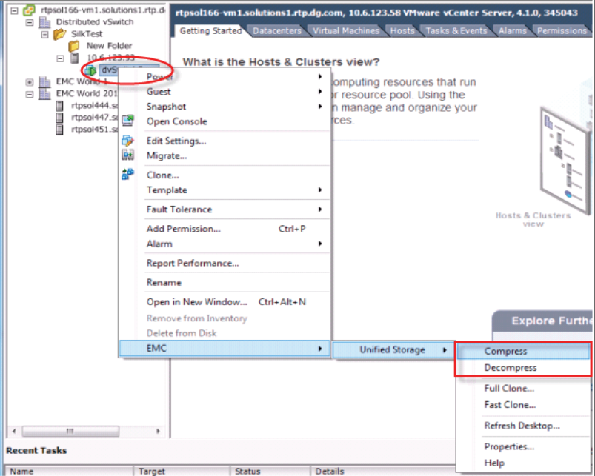
Компрессия на блочном и файловом уровне

Slide 30
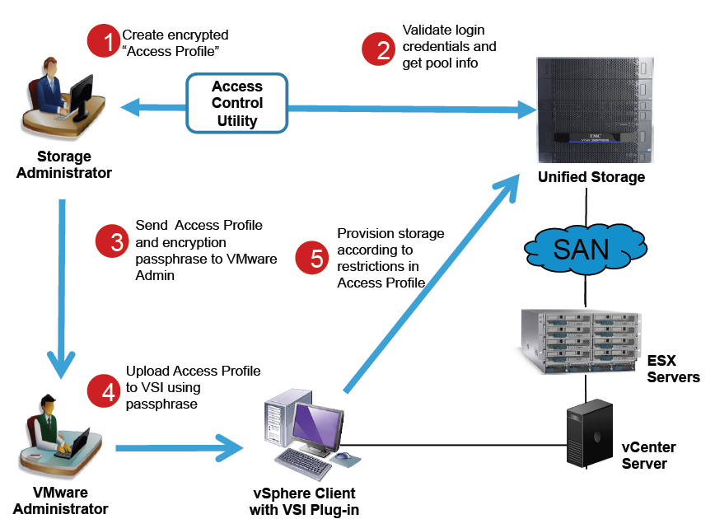
Разграничение доступа к пулам разным подразделениям

Slide 31

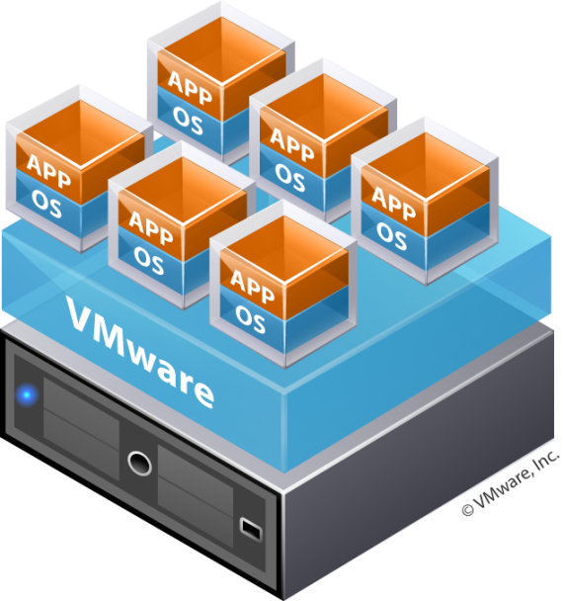



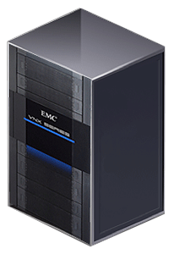
Как пользователь сэкономит деньги, уменьшит аппаратную платформу, сохранит, защитит, обезопасит и управится со своими данными?
Облако
Notes:
Use the questions in the slide to allow the audience to understand how EMC and VMware help them.

Slide 32











Что пользователи пытаются виртуализировать и как?
Clients
Test and Dev
Utility Production
Heavy Apps
Tier 1 Apps
Local Availability
High
Low
Moderate
High
High
Scalability
High
Low
Moderate
High
High
Performance Consistency
High
Low
Moderate
Moderate
High
Disaster Recovery
High
Low
Low
Moderate
High
Cost/VM
Low
Low
Moderate
Moderate
High
Restore Need
Files
VMs
Files + VMs
Files + VMs
Files + VMs
Special need
Composition
Self-serve
None
Best Practices
QoS - Always
Virtuallization changes everything – EXCEPT – that different use cases need different tiers

Slide 33
Направления хранения– измерения еффективности
Гибкость
VMware HW поддержка
Среднее количество главных VMs
vCenter Интеграция
количество VMs быстро растёт
Авто тиринг
Маштамируемость
“всё без остановки”
VMware быстро входят в продакшн
Больше количество машин 3 уровня
IO Модульность + Мультипротокол
3TB+
многоядерные x86
Бекап на диск
Тонкие
10GbE
Плотность
SSD
компресия/ дедупликация
Мега Кэш
Авто тиринг
Объемы
Виртуализация рабочих мест
производительность
машины 1 уровня

Slide 34
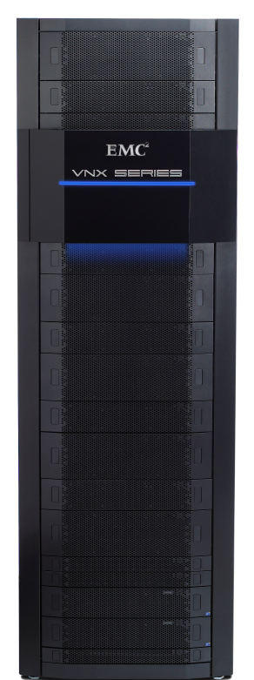
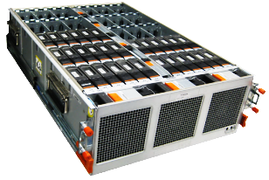
Новый уровень эффективности: 1,8 ПБ на одно занимаемое место
600
120 миллионов видео с YouTube
180 миллионов файлов PowerPoint
360 миллионов файлов MP3
ДИСКОВ
НА СТОЙКУ

Slide 35





Следующее поколение сети данных
Конвергентные 10GbE сети
Направление ускоренное виртуализацией серверов
  VMware поддерживает FCoE, iSCSI, и NAS
EMC сейчас предоставляет end-to-end Ethernet-решения с Ethernet/FCoE системами хранения
NIC
HBA
конвергентный Сетевой Адаптер
IP Network
Converged Network
FC Network
FCoE IO Module
Notes:
Fibre Channel over Ethernet (FCoE) is an encapsulation of Fibre channel frames over Ethernet networks. This allows Fibre Channel to use 10 Gigabit Ethernet networks while preserving the Fibre Channel protocol. The compelling value of FCoE comes from the simplification and associated cost savings of running a single high performance network infrastructure for all data traffic in the environment, as opposed to independent FC and IP networks. FCoE is dependent on Converged Enhanced Ethernet (CEE) aka lossless Ethernet and implemented in new Converged network switching technology which can be used for FCoE as well as conventional TCP/IP based Ethernet networking. The hosts need to implement new Converged Network Adapters (CNAs) in place of FC HBAs and IP NICs to be able to route both IP based as well as FCOE based host traffic Fibre Channel over Ethernet or “FCoE” combined with 10 Gigabit Ethernet are emerging protocols that are changing the way customers will deploy data center networking in the future. And EMC is at the forefront of this new technology
When it comes to networking, EMC recognizes the importance of maintaining protocol neutrality and has a longstanding history of supporting new technologies. While support for emerging protocols such as FCoE is important, EMC’s approach is to support ALL best-of-breed technologies, including Fibre Channel, iSCSI and NAS as well as FCoE, providing virtual data center customers with extensive choice and proven interoperability.
The VNX supports FCoE concurrently with FC and iSCSI via Flexible IO Modules. VNX supports both Optical and TwinAx copper connectivity for FCoE connected to supported switches (see elab interoperability navigator)
Note to Presenter: VNX does not support direct connections to CEE switches
In addition EMC Global Services will continue to invest a significant amount of time, money, and resources in developing new enhanced services and tools to support EMC’s Converged Networking strategy focused on helping customers deploy advanced networking technologies to enable their journey to the private cloud. EMC’s Global Services, coupled with our extensive Cisco Nexus and Brocade Ethernet product portfolio available through EMC Select, enable EMC to provide a comprehensive network solution for virtual infrastructures.

Slide 36
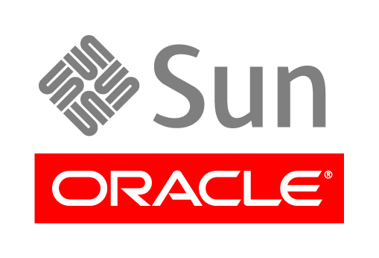
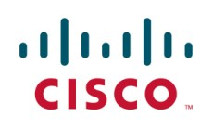
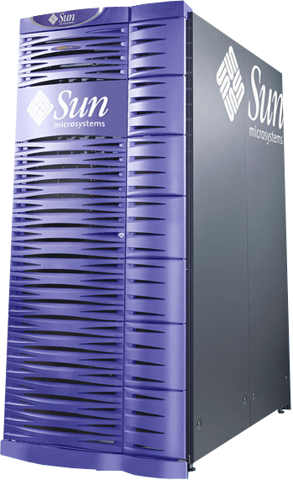
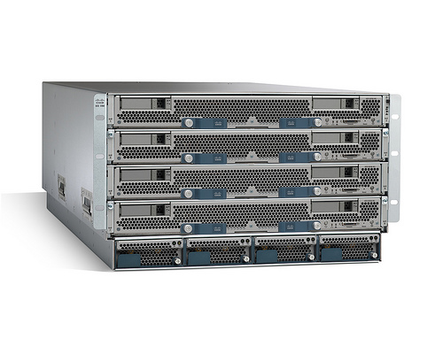
Sun Fire Server
Unified Computing System
Sun Fire E25K
UltraSPARC IV processor
CPU – 224 Cores
CPU utilization 80%
OS – Solaris 10
Storage – Symmetrix DMX-3
Cisco UCS B440
Intel Nehalem EX processor
CPU – 192 Cores
CPU utilization 10%
OS – Red Hat Linux / vSphere*
Storage – Symmetrix VMAX
Notes:
Before:
Symmetrix DMX-3
720 x 146 GB drives
95 TB Total RAW
Oracle 10.2.0.3
SGA 60 GB each
6 Listeners
Sun E25K, Solaris 10
CPUs – 224 Cores
CPU Utilization – 80%
Memory - 224 GB
Veritas RAC 5.0
Powerpath 5.0.2
E-Business Suite 11i
Shared Appltop
Linux RHEL 4
Dell 2850
After:
Symmetrix VMAX
450 x 235 GB drives
95 TB Total RAW
Oracle 10.2.0.4
SGA 30 GB each
3 Listeners
Cisco UCS B440
Intel Nehalem EX
CPU -192 Cores
CPU Utilization – 10%
OS – RHEL 5.4
Powerpath 5.3
E-Business Suite 11i
Shared Appltop
Linux RHEL 4
VMWare VSphere

Slide 37





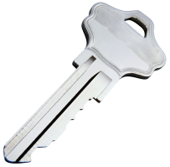
Как обезопасить облако?
Notes:
Wait, what about security? As customers move towards the public, hybrid cloud model how is he going to make sure his data is secure? What does EMC know about security? How can they help me?

Slide 38
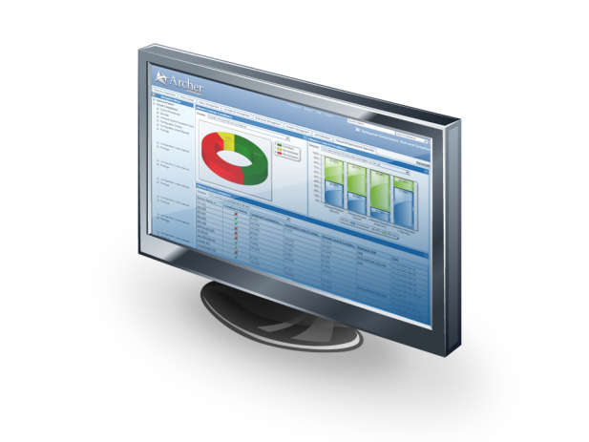

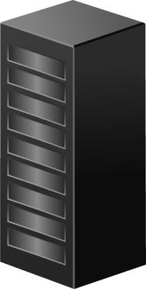





RSA решения для VMware
RSA Archer
Compliance
Dashboard
RSA DLP для
защиты
данных
VMware Infrastructure
RSA SecurID
для удалённой
аутентификации
Active Directory
VMware
View Manager
VMware
vCenter
RSA enVision управление
журналами
VMware vCenter & ESX(i)
VMware View
RSA SecurID
RSA DLP
Active Directory
Clients
RSA SecurID
для ESX сервисная
консоль и vMA
Notes:
38
We have already discussed each of the RSA products that work together in the the RSA Solution for VMware View. So now I will show you how these technologies fit into the VMware environment.
<click 5 times to bring up each of the products in the RSA Solution for VMware View>
RSA offers many solutions to help customers secure the cloud. RSA can help secure access to ESX servers using SecurID 2 factor authentication from end points, like the VMware Management Assistant, laptops, or other devices, Data Loss Prevention to secure sensitive data within the company, enVision to provide management and insight of the logs created within a vSphere deployment, and Archer to provide visibility into security compliance overall, from one screen.

Slide 39






EMC #1Выбор для VMware
VMware #1 Выбор для облачной платформы
40%
40%
“какой ваш выбор среди производителей платформ хранения для виртуализации серверов?”
35%
33%
30%
25%
23%
20%
16%
17%
15%
13%
14%
14%
Dec 2010
11%
Feb 2011
10%
7%
5%
5%
3%
Source: Goldman Sachs IT Spending Survey, March 2011.
Notes:
For Graphics People:
If you need to redo the pie chart, the data for backup virtualization management is as follows (the scores of the 15 vendors found):
1, 1, 1, 1, 1, 1, 1, 2, 3, 5, 6, 18 (EMC), 6, 7, 9

Slide 40
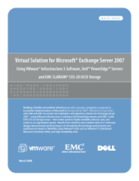
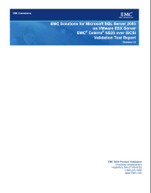
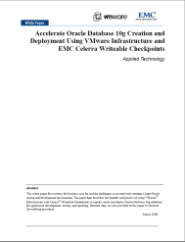
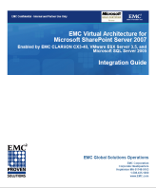
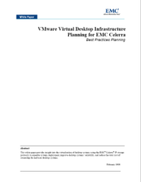
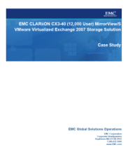
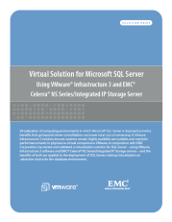
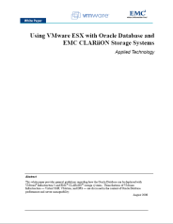
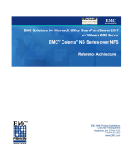
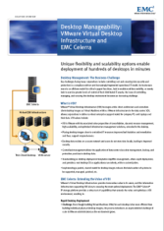
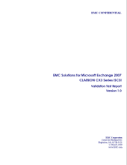
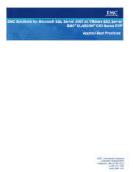
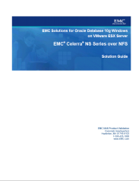
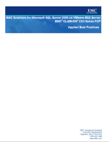
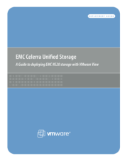
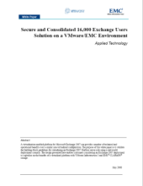
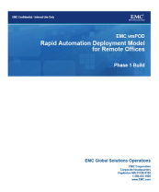
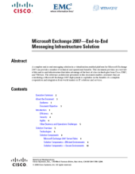
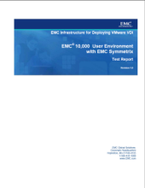
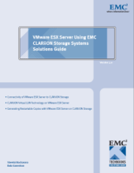
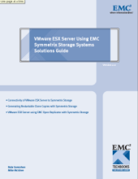













EMC проверенные решения
Решения
для приложений
Exchange SQLserver Sharepoint Oracle SAP
Решения по
использованию
Infrastructure Backup Management DR Client / VDI
Решения по
продуктам
Unified Storage Avamar Replication Dedupe IONIX RSA
Notes:
Title
Month Year
40
One of the keys to accelerating virtualization is reducing risk. You need the confidence to take the next step, whether it is adding new applications to your virtualized infrastructure, expanding your virtual infrastructure, or exploring your disaster recovery options.
When it comes to VMware proven solutions EMC has been building, testing and documenting results and best practices for over 4 years now. EMC currently has a complete library of documented solution collateral that EMC’s customers and partners use on a daily basis.
Our Solutions range from product specific implementation guides all the way up to multi-vendor mission critical virtualized application solutions with documented best practices, white papers, architectural drawings and validation test reports.
In many cases these proven solutions are co-developed and documented with VMware and other strategic alliance partners who’s components play a key role in the over all solution.

Slide 41

Vblock инфраструктурный блок
Лучшие технологии
  вычислители: Cisco UCS family
  Сеть: Cisco Nexus family, Cisco MDS 9000 series
  Хранилища:
    EMC Symmetrix V-Max
    EMC VNX
  Виртуализация: VMware vSphere 5
  Управление: Unified Infrastructure management
Единая поддержка
спроектирован, интегрирован и проверен на заводе
Notes:
41
What exactly does a Vblock consist of?
Compute: Cisco UCS Network: Cisco Nexus family, Cisco MDS 9000 series
Storage: EMC Symmetrix V-Max or EMC Unified Storage (Celerra and CLARiiON)
Hypervisor: VMware vSphere 4
Management: Cisco UCS Manager, EMC Ionix Unified Infrastructure Manager*, VMware vCenter
Security: EMC RSA enVision*Optional
What is the “route to commerce” – how will customers buy Vblocks?The customer will buy Vblock Infrastructure Packages, like other products from the respective companies, through an authorized Vblock reseller partner as part of a unified customer engagement process (see question X above). In addition to authorized resellers, there are also authorized systems integrators who can assist customers with more complex integration requirements. If the customer requires support from an integrator in a Build, Operate, and Transfer model, then the new Alpine joint venture can support those requirements.Once the customer has purchased a Vblock Infrastructure Package and corresponding support and Services, technical support will be handled through a jointly staffed post-sales support function to assure an integrated support experience for Vblock customers
There will be 3 Vblock Infrastructure Packages that are engineered and integrated to meet customer needs for virtualizable infrastructure solutions. The following Vblocks are available immediately from the VCE Alliance:
Vblock 0 is designed for small data centers and organizations and scales up to 800 virtual machines with a repeatable model comprised of Cisco’s Unified Computing System and Nexus 1000v, EMC’s Unified storage and VMware’s Vsphere 4 platform.
Vblock 1 is designed for consolidation and optimization initiatives and scales up to 3,000 virtual machines with a repeatable model comprised of Cisco’s Unified Computing System and Nexus 1000v, EMC’s CLARiiON CX4 storage and VMware’s Vsphere 4 platform.
Vblock 2 is designed for large-scale and ‘green field’ virtualization and scales up to 6,000 virtual machines with a repeatable model comprised of Cisco’s Unified Computing System and Nexus 1000V, EMC’s Symmetrix V-Max storage and VMware’s vSphere 4 platform.

Slide 42


Как вам получить вашу серверную платформу?
Приготовить ваш сервер
Сервер продукт
Any motherboard
Any CPU
Any NIC
Any HBA
Any Powersupply
Any Case
etc
1 U server
2 U server
4U server
Blade System
Insight Manager / Open Manage / UCS Manager
Pre-determined Options
# of DIMMS
# of Drives
# of HBAs
# of NICs

Slide 43

Vblock Модель
От гипервизора к хранилищу – одна поддерживаемая единица

